Slide 1


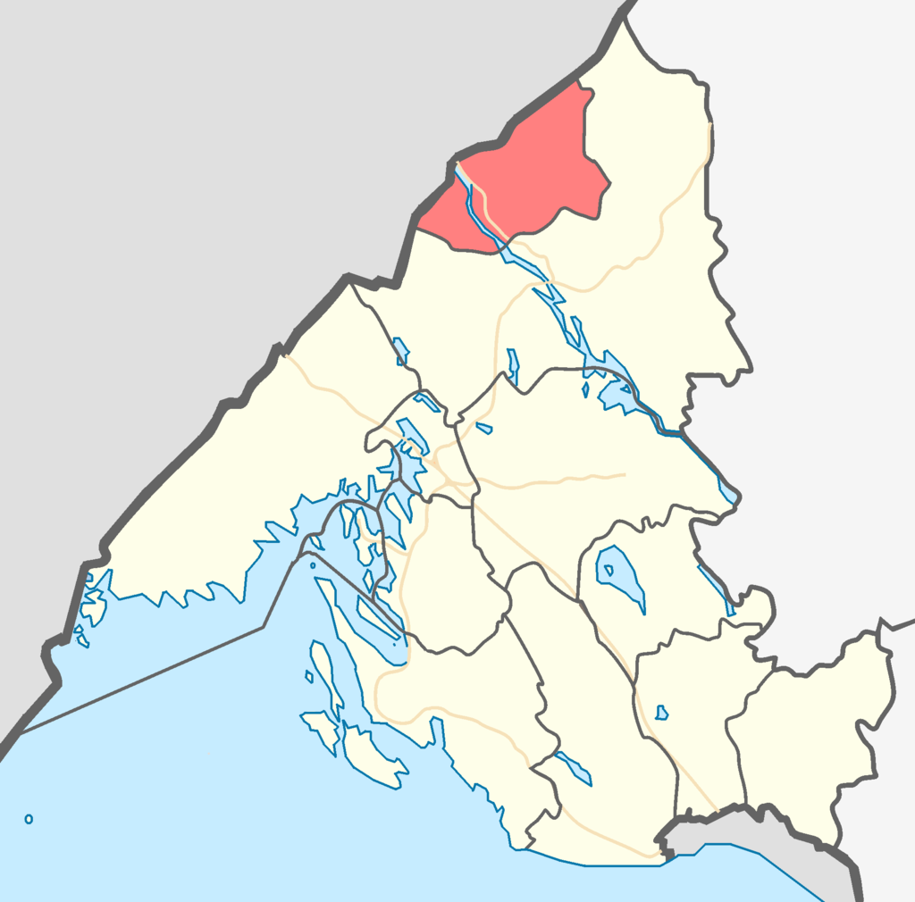
БЮДЖЕТ ДЛЯ ГРАЖДАН
МУНИЦИПАЛЬНОГО ОБРАЗОВАНИЯ «СВЕТОГОРСКОЕ ГОРОДСКОЕ ПОСЕЛЕНИЕ» ВЫБОРГСКОГО РАЙОНА ЛЕНИНГРАДСКОЙ ОБЛАСТИ НА 2021 ГОД И ПЛАНОВЫЙ ПЕРИОД 2022 И 2023 ГОДОВ»
Публичные слушания

Slide 2



Проект бюджета МО «Светогорское городское поселение» на 2021 год и плановый период 2022-2023 годов подготовлен в соответствии:
Положение о бюджетном процессе МО «Светогорское городское поселение»
Прогноз социально-экономического развития МО «Светогорское городское поселение»
Основные направления бюджетной и налоговой политики МО «Светогорское городское поселение»

Slide 3






Основные направления бюджетной политики
Повышение качества и эффективности реализации муниципальных программ и расширение их использования в бюджетном планировании
Повышение эффективности в сфере прозрачности и открытости бюджетного процесса
Повышение эффективности управления бюджетными расходами
Повышение эффективности оказания муниципальных услуг
Участие в федеральных и региональных проектах и программах

Slide 4

ОСНОВНЫЕ ХАРАКТЕРИСТИКИ БЮДЖЕТА
 | 2020 год | 2021 год | Плановый период
 |  |  | 2022 год | 2023 год
Доходы | 133 113 400 | 173 012 900 | 145 432 100 | 135 384 500
Расходы | 138 113 400 | 176 512 900 | 145 432 100 | 135 384 500
Дефицит | 5 000 000 | 3 500 000 | - | -

Slide 5
Доходы бюджета
Собственные доходы:
2020 год - 100 593,7 тыс.руб. (75,6%)
2021 год – 94 440,1 тыс.руб. (54,6%)
2022 год – 95 008,3 тыс.руб. (65,3%)
2023 год – 95 713,6 тыс.руб. (70,7%)
1. Налоговые доходы, тыс. руб.
Федеральные и региональные налоги и сборы:
Налог на доходы физических лиц
Акцизы на нефтепродукты
Единый сельскохозяйственный налог
Местные налоги:
Земельный налог
Налог на имущество физических лиц

Slide 6
СТРУКТУРА НАЛОГОВЫХ ДОХОДОВ

Slide 7

Доходы бюджета
2. Неналоговые доходы, тыс. руб.

Slide 8
СТРУКТУРА НЕНАЛОГОВЫХ ДОХОДОВ

Slide 9

Доходы бюджета
3. Безвозмездные поступления, тыс. руб.

Slide 10


Безвозмездные перечисления, тыс.руб.
39 670,9
0,0
0,0
+ 1 085,5
2023 год
2023 год
2023 год
38 585,4
2 927,8
Дотации
8 910,6
+ 1 146,2
Субсидии
Субвенции
+ 121,8
2022 год
2022 год
- 29 417,0
37 439,2
2 806,0
2022 год
+ 7 678,6
38 327,6
2021 год
2021 год
+ 46,9
29 760,6
2 759,1
2021 год
2 759,1
0,0
2020 год
2020 год

Slide 11
СТРУКТУРА РАСХОДОВ

Slide 12
РАСХОДЫ ПО МУНИЦИПАЛЬНЫМ ПРОГРАММАМ
 | 2021 год | 2022 год | 2023 год
«Основные направления осуществления управленческой деятельности и развития муниципальной службы в муниципальном образовании «Светогорское городское поселение» Выборгского района Ленинградской области» | 0,6% | 0,7% | 0,8%
«Развитие форм местного самоуправления и социальной активности населения на территории МО «Светогорское городское поселение» | 1% | 1,2% | 1,3%
«Безопасность МО «Светогорское городское поселение» | 0,8% | 1% | 1,1%
«Развитие малого, среднего предпринимательства и потребительского рынка» | 0% | 0% | 0%
«Формирование городской среды и обеспечение качественным жильём граждан на территории МО «Светогорское городское поселение» | 42,2% | 26,2% | 25,6%
«Развитие культуры, физической культуры и массового спорта, молодёжной политики МО «Светогорское городское поселение»» | 22,6% | 27,9% | 30,8%

Slide 13

Муниципальная программа «Основные направления осуществления управленческой деятельности и развития муниципальной службы в муниципальном образовании «Светогорское городское поселение» Выборгского района Ленинградской области»
2021г. –
1 миллион рублей
мероприятия, направленные на развитие профессиональных компетенций муниципальных служащих (обучение, обеспечение муниципальных служащих справочной, нормативной, аналитической, методической, правовой информацией) (2021г. – 2023г. - 85 тысяч 500 рублей)
2022г. –
1 миллион рублей
мероприятия, направленные на сохранение здоровья муниципальных служащих (2021г. – 91 тысяча 500 рублей, 2022г.–2023г. – 92 тысячи рублей)
2023г. –
1 миллион рублей
материально-техническое обеспечение муниципальной службы и создание оптимальных условий для результативной и высокоэффективной служебной деятельности персонала (закупка компьютерного оборудования и комплектующих, расходных материалов, содержание оборудование) (2021г.- 823 тысячи рублей, 2022г. – 2023г. – 822 тысячи 500 рублей).

Slide 14
Муниципальная программа «Развитие форм местного самоуправления и социальной активности населения на территории
МО «Светогорское городское поселение»
нормативное, информационное обеспечения деятельности органов местного самоуправления и участия населения в осуществлении местного самоуправления (газета «Вуокса») (2021г. – 2023г. – 1 миллион 434 тысячи рублей)
2021г. –
1 миллион 700 тысяч рублей
популяризация местного самоуправления, государственных символов, стимулирование социальной активности, достижений граждан, коллективов учреждений, организаций, общественных организаций и объединений, добившихся значительных успехов в трудовой деятельности и общественной работе, внесших значительный вклад в развитие местного самоуправления (открытки, цветы, почетный гражданин) (2021г. - 2023г. - 39 тысяч 090 рублей)
2022г. –
1 миллион 700 тысяч рублей
софинансирование мероприятия по реализации областного закона от 15 января 2018 года № 3-оз (2021г.- 2023г. –
212 тысяч 030 рублей)
2023г. –
1 миллион 700 тысяч рублей
софинансирование мероприятия по реализации областного закона от 28 декабря 2018 года № 147-оз (2021г. - 2023г. –
14 тысяч 880 рублей)

Slide 15
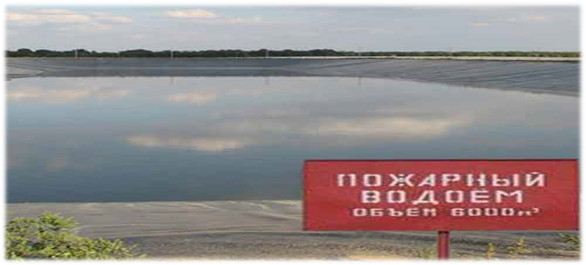
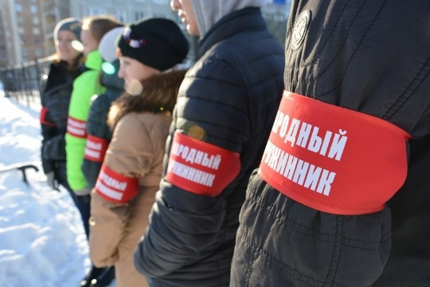
Муниципальная программа «Безопасность
МО «Светогорское городское поселение»
2021г. –
1 миллион 355 тысяч рублей
оказание услуг по обеспечению готовности к оперативному реагированию на чрезвычайные ситуации и проведению работ по их ликвидации: (2021г. – 600 тысяч рублей, 2022г. – 600 тысяч рублей, 2023г. - 630 тысяч рублей)
2022г. –
1 миллион 355 тысяч рублей
строительство пожарных резервуаров (водохранилищ), содержание и ремонт, поставка и установка гидрантов наружного противопожарного водоснабжения (2021г. –
440 тысяч рублей, 2022г. – 340 тысяч рублей, 2023г. – 280 тысяч рублей)
2023г. –
1 миллион 355 тысяч рублей
расширение и обслуживание аппаратно-программного комплекса автоматизированной информационной системы «Безопасный город»;
обеспечение деятельности добровольной народной дружины (2021г. - 315 тысяч рублей, 2022г. – 415 тысяч рублей, 2023г. – 445 тысяч рублей)

Slide 16

Муниципальная программа «Развитие малого, среднего предпринимательства и потребительского рынка»
обеспечение консультационной, образовательной, организационно-методической и информационной поддержки начинающих предпринимателей и субъектов малого и среднего предпринимательства, а также физических лиц, желающих открыть свое дело: (2021г. – средства не предусмотрены, 2022г. – 30 тысяч рублей 2023г. –
30 тысяч рублей)
2021г. –
20 тысяч рублей
2022г. –
50 тысяч рублей
содействие росту конкурентоспособности и продвижению продукции субъектов малого и среднего предпринимательства на рынки товаров и услуг: (2021г. – 20 тысяч рублей, 2022г. – 20 тысяч рублей 2023г. –
20 тысяч рублей)
2023г. –
50 тысяч рублей

Slide 17
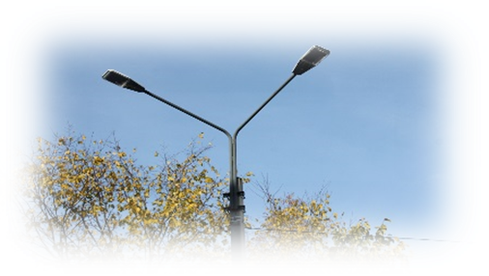
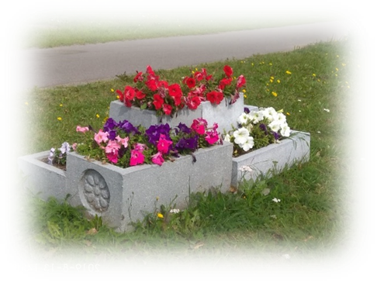
Муниципальная программа «Формирование городской среды и обеспечение качественным жильём граждан на территории МО «Светогорское городское поселение»»
Подпрограмма: «Повышение уровня благоустройства территорий населённых пунктов»
2021г. –
74 миллиона 506 тысяч 100 рублей
уличное освещение: (2021г. – 7 миллионов 220 тысяч рублей, 2022г. – 7 миллионов 220 тысяч рублей, 2023г. - 7 миллионов 220 тысяч рублей)
содержание улично-дорожной сети: (2021г. – 12 миллионов 598 тысяч рублей, 2022г. – 10 миллионов рублей, 2023г. - 10 миллионов рублей)
2022г. –
37 миллионов 092 тысячи 600 рублей
организация озеленения территории МО (поставка деревьев, кустов, цветочной рассады, высадка цветов, уход за клумбами и вазонами): (2021г. – 220 тысяч рублей, 2022г. – 220 тысяч рублей, 2023г. - 220 тысяч рублей)
2023г. –
32 миллиона 889 тысяч рублей

Slide 18
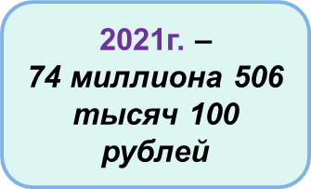
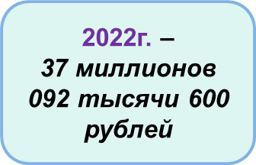
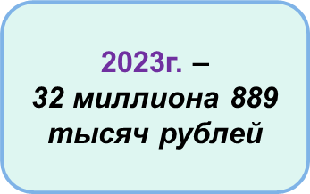
Муниципальная программа «Формирование городской среды и обеспечение качественным жильём граждан на территории МО «Светогорское городское поселение»»
Подпрограмма: «Повышение уровня благоустройства территорий населённых пунктов»
организация и содержание территорий поселения (поставка, монтаж и демонтаж праздничной атрибутики, мероприятие по борьбе
с борщевиком, подготовка к пуску фонтана в городском парке, разработка проектов, транспортировка и утилизация мусора в период проведения весенней санитарной уборки): (2021г. –
2 миллиона 599 тысяч рублей, 2022г. – 3 миллиона 560 тысяч рублей, 2023г.- 2 миллиона 600 тысяч рублей)
ремонт и содержание автомобильных дорог (нанесение дорожной разметки, обслуживание, установка и ремонт технических средств организации дорожного движения, организация ремонта асфальтобетонных покрытий улиц и проездов на территории
МО «СГП», ремонт дворовых территорий): (2021г. – 4 миллиона
428 тысяч 600 рублей, 2022г. – 4 миллиона 428 тысяч
600 рублей, 2023г.– 3 миллиона 385 тысяч рублей)

Slide 19

Муниципальная программа «Формирование городской среды и обеспечение качественным жильём граждан на территории МО «Светогорское городское поселение»»
Подпрограмма: «Формирование комфортной городской среды»
на софинансирование мероприятий по благоустройству дворовых и общественных территорий: (2021г. - 41 миллион 425 тысяч 100 рублей, 2022г. - 7 миллионов 700 тысяч рублей, 2023г. - 5 миллионов 500 тысяч рублей)

Slide 20

Муниципальная программа «Формирование городской среды и обеспечение качественным жильём граждан на территории МО «Светогорское городское поселение»»
Подпрограмма: «Обеспечение качественным жильём граждан»
оформление, содержание, обслуживание и ремонт объектов муниципального имущества (получение свидетельств о праве на наследство на выморочное имущество, услуги по начислению платы за наем муниципального жилого фонда): (2021г.-264 тысяч рублей, 2022г.-264 тысяч рублей, 2023г.-264 тысяч рублей).
взносы на капитальный ремонт за муниципальные жилые помещения общей площадью 82742,17: (2021г.- 2 миллиона 500 тысячи рублей, 2022г.-2 миллиона 500 тысячи рублей, 2023г.-2 миллиона 500 тысячи рублей).
содержание муниципального жилищного фонда (снос или реконструкция МКД признанных аварийными до 1 января 2012 года в связи с физическим износом, обследование технического состояния МКД, ремонт общего имущества МКД мун. жил. фонда): (2021г.- 1 миллион 200 тысяч рублей, 2022г.-1 миллион 200 тысяч рублей, 2023г.-1 миллиона 200 тысяч рублей).

Slide 21


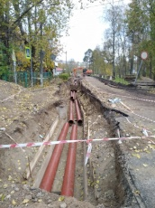
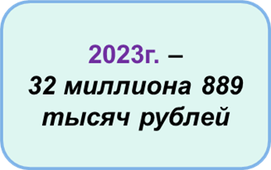
Муниципальная программа «Формирование городской среды и обеспечение качественным жильём граждан на территории МО «Светогорское городское поселение»»
Подпрограмма: «Обеспечение устойчивого функционирования и развития коммунальной и инженерной инфраструктуры и повышение энергоэффективности»
капитальный ремонт и содержание объектов коммунального хозяйства (магистральных сетей тепло – водоснабжения, канализации): (2021г.- 2 миллиона
051 тысяча 400 рублей)

Slide 22

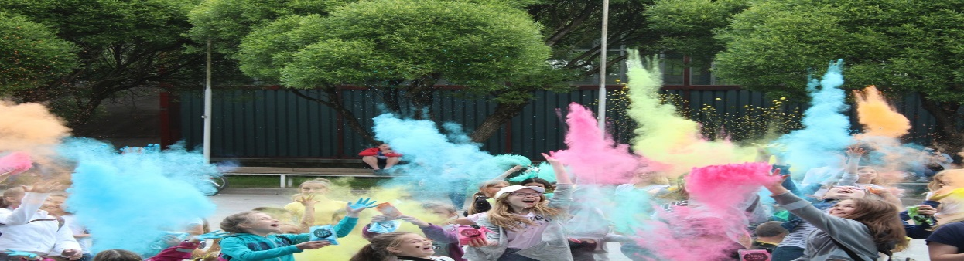
Муниципальная программа «Развитие культуры, физической культуры и массового спорта, молодёжной политики МО «Светогорское городское поселение»»
2021г. –
40 миллионов рублей
Подпрограмма: «Развитие молодежной политики»
мероприятия в сфере молодежной политики: (2021г.-450 тысяч рублей, 2022г.-50 тысяч рублей, 2023г.-50 тысяч рублей)
2022г. –
39 миллионов 600 тысяч рублей
создание временных рабочих мест для трудоустройства несовершеннолетних: (2021г.-100 тысяч рублей, 2022г.-100 тысяч рублей, 2023г.-100 тысяч рублей)
2023г. –
39 миллионов 600 тысяч рублей

Slide 23
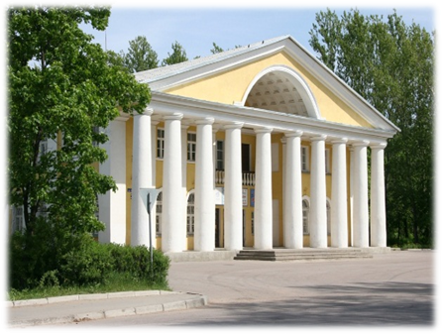
Муниципальная программа «Развитие культуры, физической культуры и массового спорта, молодёжной политики МО «Светогорское городское поселение»»
Подпрограмма: «Развитие культуры»
2021г. –
40 миллионов рублей
предоставление субсидии МБУ «КСК г. Светогорска»
на организацию деятельности клубных формирований
и формирований самодеятельного народного творчества, библиотечное, библиографическое и информационное обслуживание пользователей библиотек и на содержание (эксплуатацию) имущества, находящегося
в государственной (муниципальной) собственности (2021г. - 27 миллионов 267 тысяч 600 рублей, 2022г.-2023г.-
27 миллионов 267 тысяч 600 рублей)
2022г. –
39 миллионов 600 тысяч рублей
2023г. –
39 миллионов 600 тысяч рублей
мероприятия в сфере культуры: (2021г.-400 тысяч рублей, 2022г.- 400 тысяч рублей, 2023г.-400 тысяч рублей)

Slide 24
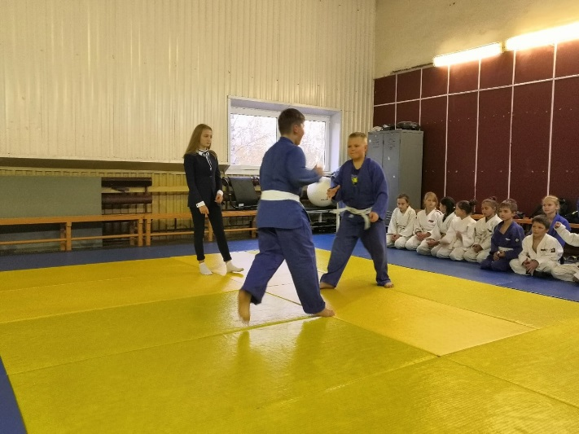
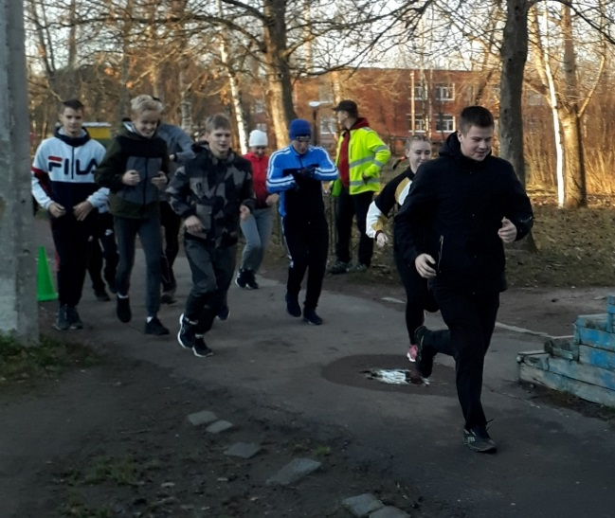
Муниципальная программа «Развитие культуры, физической культуры и массового спорта, молодёжной политики
МО «Светогорское городское поселение»»
2021г. –
40 миллионов рублей
Подпрограмма: «Развитие физической культуры и массового спорта»
мероприятия в области физкультуры и спорта (2021г.-2023г. - 50 тысяч рублей)
предоставление субсидии МБУ «КСК г. Светогорска» на проведение занятий физкультурно-спортивной направленности по месту проживания граждан и организацию и проведение официальных физкультурных (физкультурно-оздоровительных мероприятий) (2021г.-2023г. - 12 миллионов
132 тысячи рублей)
2022г. –
39 миллионов 600 тысяч рублей
2023г. –
39 миллионов 600 тысяч рублей

Slide 25

СТРУКТУРА РАСХОДОВ

Slide 26
Непрограммные расходы | Проектные бюджетные назначения, тыс. руб.
 | 2021 год | 2022 год | 2023 год
Функционирование представительного органа местного самоуправления Совет депутатов МО «Светогорское городского поселения» | 2 240,0 | 2 240,0 | 2 240,0
Расходы на обеспечение деятельности органов местного самоуправления администрации МО «Светогорское городское поселение» | 23 184,0 | 23 184,0 | 23 184,0
Расходы на обеспечение деятельности отдела по управлению имуществом МО «Светогорское городское поселение» | 4 000,0 | 4 000,0 | 4 000,0
Реализация функций в области управления муниципальной собственностью | 734,2 | 2 100,0 | 2 100,0
Расходы, связанные с оформлением, содержанием, обслуживанием и ремонтом объектов муниципального имущества | 91,0 | 300,0 | 300,0
Мероприятия в области информационно-коммуникационных технологий и связи | 393,8 | 393,8 | 393,8
Расходы на обеспечение деятельности муниципального учреждения казенного типа «Бюро административно-хозяйственного обеспечения» | 8 410,5 | 8 410,5 | 8 410,5
Организация и содержание территорий поселения (МУ «БАХО») | 3 894,1 | 3 630,3 | 3 630,3
Межбюджетные трансферты бюджету Выборгского муниципального района | 1 884,9 | 1 884,9 | 1 884,9
Расходы, производимые за счет средств Областного бюджета, в сфере профилактики безнадзорности и правонарушений несовершеннолетних | 1 984,1 | 2 063,5 | 0,0
Расходы, производимые за счет средств Областного бюджета в сфере административных правоотношений | 7,0 | 7,0 | 0,0
Расходы, производимые за счет средств областного бюджета, в сфере военно–учетного стола (ВУС) | 814,8 | 857,3 | 0,0
Расходы, связанные с уплатой сборов штрафов, пеней, оплата расходов по судебным актам | 5 483,4 | 6 727,4 | 677,8
Резервный фонд | 1 500,0 | 1 500,0 | 1 500,0
Доплаты к пенсиям муниципальным служащим | 3 310,0 | 3 700,0 | 3 700,0
ВСЕГО | 57 931,8 | 60 998,7 | 52 021,3

Slide 27
Спасибо за внимание!

Slide 28

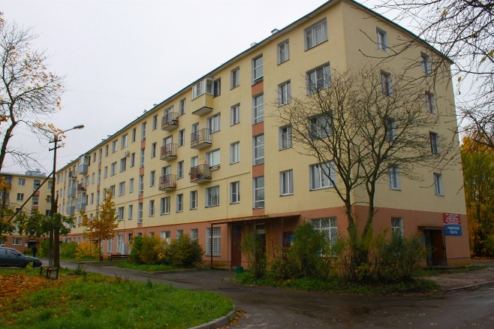
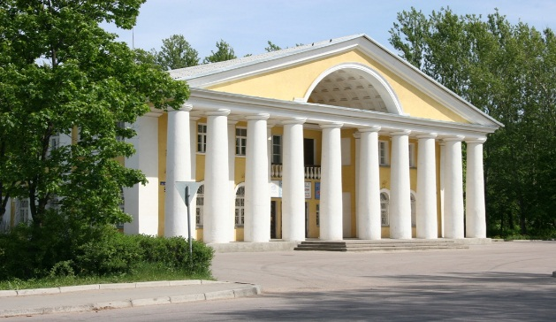
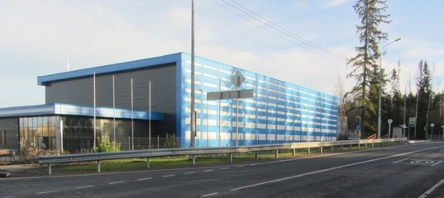
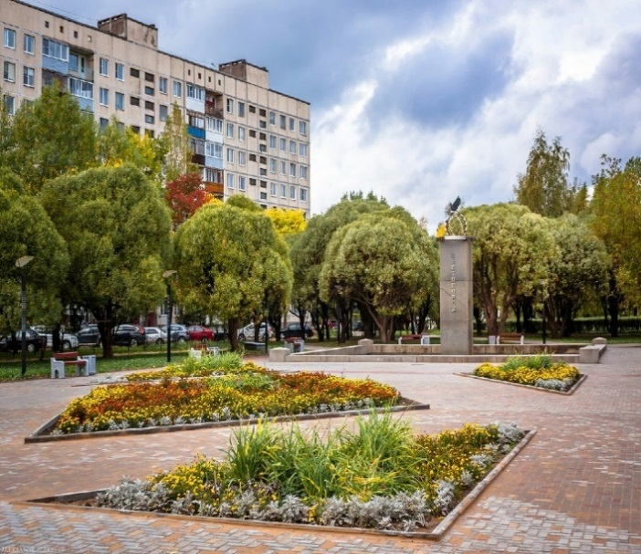
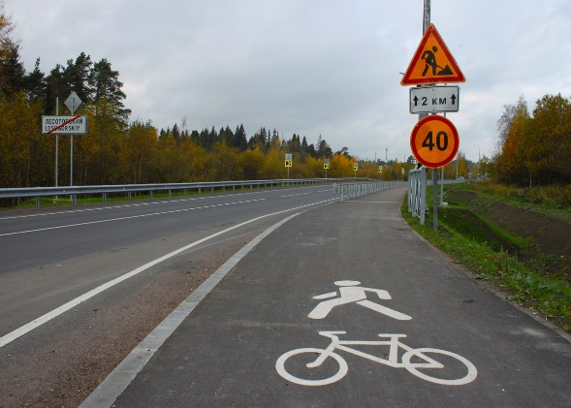
ПРОЕКТ БЮДЖЕТА
МУНИЦИПАЛЬНОГО ОБРАЗОВАНИЯ «СВЕТОГОРСКОЕ ГОРОДСКОЕ ПОСЕЛЕНИЕ» ВЫБОРГСКОГО РАЙОНА ЛЕНИНГРАДСКОЙ ОБЛАСТИ НА 2021 ГОД И ПЛАНОВЫЙ ПЕРИОД 2022 И 2023 ГОДОВ»
Публичные слушания

